Slide 1

2021년도 (사)한국해운물류학회 추계 정기 학술대회
항만물류 서비스산업의 국제경쟁력 강화방안에 관한 연구
: 전문교육연구기관 설립을 중심으로
2021. 12. 10
순천대학교 물류학과
이 주 완, 최용석

Slide 2
목 차
서 론
항만물류 서비스 산업의 개요와 선행연구
항만물류 서비스산업 전문 교육연구기관 현황
전문교육연구기관 설립에 대한 AHP분석
결 론
참고문헌 및 설문지 사본 첨부

Slide 3


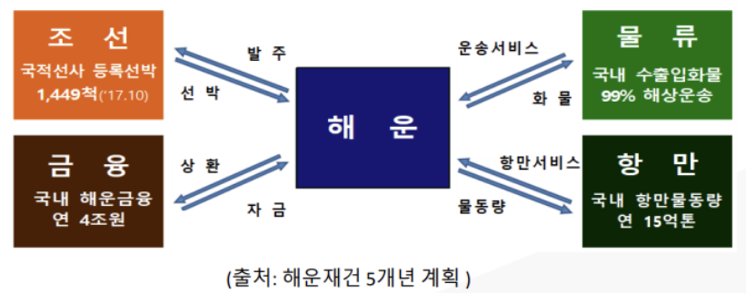
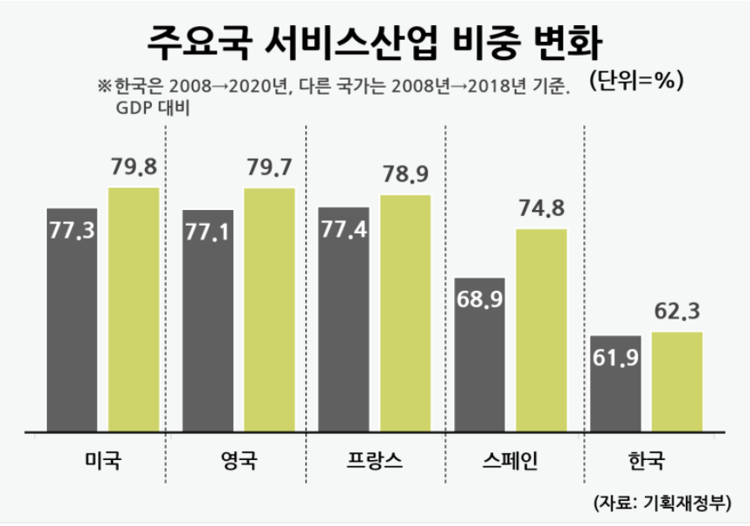


항만물류 서비스산업의 국제경쟁력 강화방안에 관한 연구 -전문교육연구기관 설립을 중심으로
01
서 론
연구의 배경 및 목적
항만물류 서비스산업의 전문인력 양성 및 기술확보를 위한 전문교육연구기관 설립의 필요성 제시
- 항만물류산업은 조선, 철강, 에너지 등으로 연계되는 전후방 산업 연관 효과가 매우 큼.
- 4차 산업혁명 등 경제발전에 있어 서비스산업의 중요성은 더욱 증가 할 것으로 예상됨.
BUT,
단순 노무인력 채용과 체계적인 교육 및 기술 연구개발 미비로 직업 경쟁력 저하
열악한 근무환경에서의 고령화 및 청년층 기피로 인한 인력 부족 악순환

Slide 4
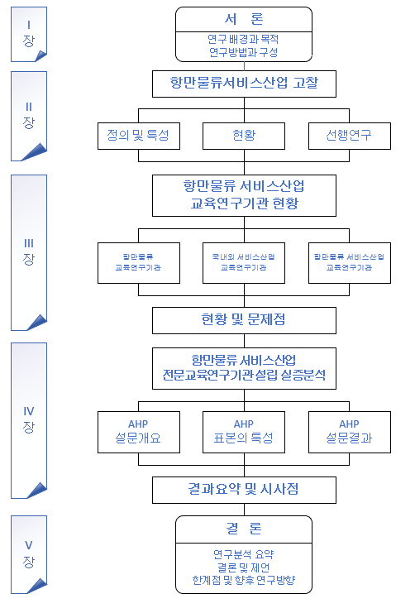

항만물류 서비스산업의 국제경쟁력 강화방안에 관한 연구 -전문교육연구기관 설립을 중심으로
01
서 론
연구 방법과 구성
연구 방법
선행연구와 문헌자료를 바탕으로 현황 확인
AHP 분석방법론을 이용하여 잠재요소 추출
계층구조를 구성하여 요소별 비교모형 도출
AHP 설문조사를 통한 중요도 분석
연구 구성
서론과 결론을 포함하여 총 5장으로 구성

Slide 5
항만물류 서비스산업의 국제경쟁력 강화방안에 관한 연구 -전문교육연구기관 설립을 중심으로
02
항만물류 서비스산업의 개요와 선행연구
항만물류 서비스산업의 정의
항만서비스의 개념
항만은 선박이 출입, 정박, 계류하고 해상과 육상교통의 연결, 활용 등 다양한 활동이 이루어지는 곳
항만공간 및 공간에 관련된 모든 서비스 업무를 항만서비스라 정의
물류서비스의 개념
운송, 보관, 하역, 통관, 포장, 검수, 검량, 수리, 설비 및 장비대여 등 분야가 매우 광범위하고 세분화
이용자의 입장에서 물류전반, 재고/재무관리 및 IT서비스에 이르기까지의 모든 서비스를 정의
서비스산업의 개념
농림어업이나 제조업 등 재화를 생산하는 산업을 제외한 경제활동에 관계되는 산업으로 정의(서비스산업발전기본법)
공급자가 수요자에게 한번 이상 제공하는 무형의 활동으로 정의 (ISO)
※
본 연구에서는 해양수산개발원에서 분류한 해운항만물류관련 서비스업에
최근 스마트항만 개발과 4차산업으로 활성화된 IT기반 플랫폼 서비스를 포함하여
항만물류 서비스산업으로 정의

Slide 6
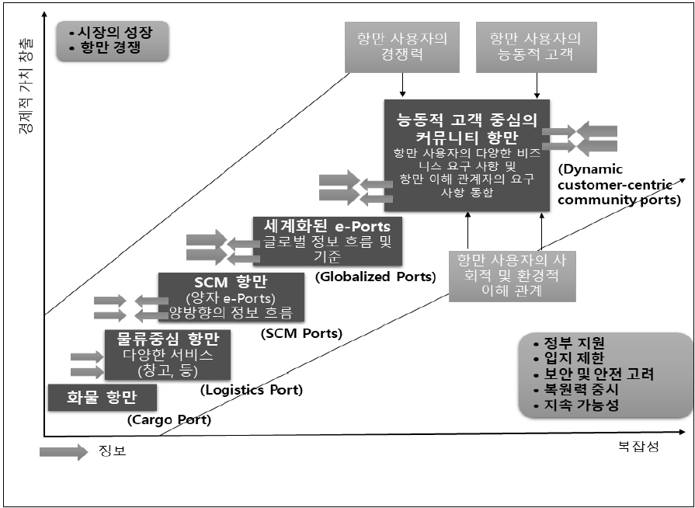
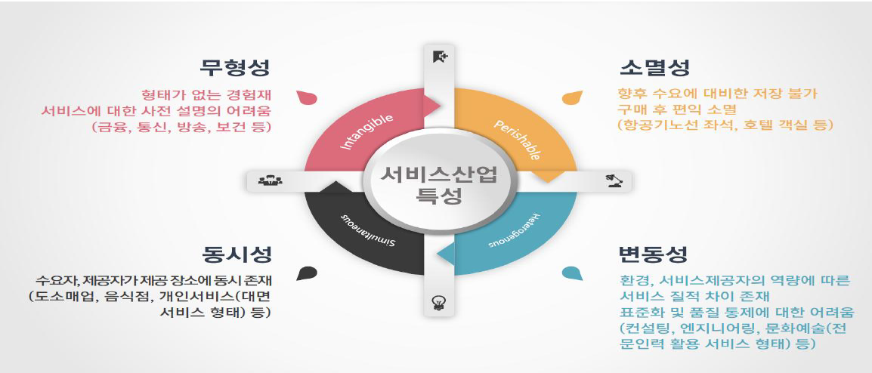
항만물류 서비스산업의 국제경쟁력 강화방안에 관한 연구 -전문교육연구기관 설립을 중심으로
02
항만물류 서비스산업의 개요와 선행연구
항만물류 서비스산업의 특성
항만물류산업의 특성
서비스산업의 특성
자료 : Fraunhofer CML & HPA (2017)
자료 : 부산연구원 (2020.03)
항만물류는 글로벌 무역의 중추 역할을 수행하는 물류허브에서 부가가치를 창출하는 국가 기간산업으로 확대
항만물류의 발전추에세 IoT, BigData, AI 등의 4차 산업혁명 기술이 접목된 새로운 개념의 항만물류가 등장

Slide 7
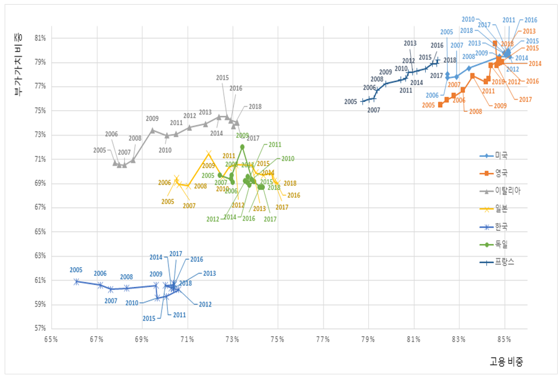
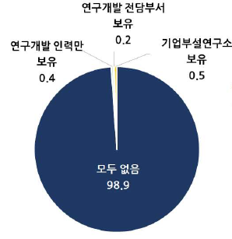
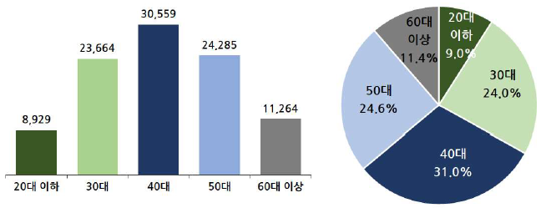
항만물류 서비스산업의 국제경쟁력 강화방안에 관한 연구 -전문교육연구기관 설립을 중심으로
02
항만물류 서비스산업의 개요와 선행연구
항만물류 서비스산업의 현황
항만물류산업의 연구기반 보유 및 연령별 종사자
주요국별 서비스산업 부가가치 및 고용 비중
자료 : 부산항만공사 (2021)
자료 : OECD STAN (2020 ed)
부산항 관련 항만물류 사업체 10,054개 중 76.1%가 10명 미만의 소규모 사업체이며 대부분 서비스업
해당 사업체 전체 종사자 132,171명 중 40대 31%이며 50대 이상이 36%로 30대 이하 33%보다 더 많으며
일반 사무직 17%를 제외한 기술직에서 고령화가 심각한 수준
우리나라 총 종사자 수에서 서비스산업의 비중은 70%를 넘어섰지만, 부가가치대비 서비스산업 비중(60%
수준)의 경우는 선진국과 10~20%차이로 저부가가치 업종의 비중이 높고 고부가가치 업종의 부가가치율도
높지 않음.

Slide 8
항만물류 서비스산업의 국제경쟁력 강화방안에 관한 연구 -전문교육연구기관 설립을 중심으로
02
항만물류 서비스산업의 개요와 선행연구
선행연구 조사
국내 선행연구
국가경제 파급효과 분석 연구
부산항만이 지역경제에 미치는 영향분석, 부시연 (1989)
인천항만이 인천지역경제에 미치는 영향, 인상회 (1991)
항만산업의 경제적 파급효과, 한국수산개발원 (2002)
해운항만산업 활성화를 위한 방안, 해교연 (1998)
항만물류산업의 실태분석 연구, 류형근 (2003)
국가산업연관모형을 활용하여 해운항만산업의 국가경제 파급효과 분석 연구, 심재희 (2011) 등
지역경제 파급효과 분석 연구
광양지역 항만산업의 지역경제 파급효과 분석, 주경원(2009) 등
국외 선행연구
경제적 파급효과의 지역 간 비교 연구
밀워키항만의 지역사회에 대한 경제적 효과 분석, Brockel
항만의 경제적 효과 분석, Kaufmann
항만관련 산업의 파급 효과, Yuchum, Agarwal
항만의 경쟁력을 결정하는 요인에 대한 연구, Murphy
물류산업의 경제적 파급효과를 한중일간 비교, 강준구 (2011)
화물의 경제적 파급효과 분석 연구
항만 액체화물의 국가 경제적 파급효과 분석, 최봉호 (2013)
※
많은 연구를 통해서 국가경제나 지역경제에 해운항만산업이 지대한 영향을 미치는 것으로 확인
해운항만산업의 중요성을 고려할 때 항만물류 서비스산업의 국제경쟁력 향상을 위한 전문교육기관 설립에 대한 분석은 다가올 미래를 대비하는 것으로 매우 중요하다고 사료

Slide 9







항만물류 서비스산업의 국제경쟁력 강화방안에 관한 연구 -전문교육연구기관 설립을 중심으로
03
항만물류 서비스산업 전문교육연구기관 현황
국내 항만물류 관련 교육기관 현황
관련 대학
지정 교육훈련 기관
순천대, 목포해양대, 한국해양대, 전남대, 서경대, 명지대,
인하대, 인천대, 항공대, 부산대, 중앙대, 동아대, 부경대 등
물류분야 특수대학원 설치 운영
일반대학원 관련전공 설치
대학교의 물류관련학부 또는 물류전공과정 개설
직간접 관련 학과에 물류과목을 개설
상선 선원을 대상으로 교육
항만 하역사 및 항운노조 위주의 교육
산적액체위험물 취급 안전관리자 양성교육
대학 등에서 항만물류분야의 전문적인 교육프로그램을 개발하여 학생들에게 교육하고 있음
하지만, 현업 종사 재직자 중심의 재교육과 관련 서비스업을 위한 교육과정은 정립되어 있지 않음
항만물류 및 관련 서비스분야 종사자를 위한 수요자 중심의 체계적인 교육 및 연구를 통한 신 기술 개발과 해당분야의 직무능력을 극대화 할 필요성이 있음

Slide 10






항만물류 서비스산업의 국제경쟁력 강화방안에 관한 연구 -전문교육연구기관 설립을 중심으로
03
항만물류 서비스산업 전문교육연구기관 현황
국제 및 국외 항만물류 관련 교육기관 현황
국제 해양관련 교육훈련기관
국외 항만물류 관련 교육기관
미국의 국가화물검사원으로 주요항만에서 화물 취급과 관련 교육 실시
네덜란드 해사대학으로 PTC에서 항만과 안전교육을 실시
UNU는 인류의 생존, 발전, 복지 등에 관한 공동연구를 목적으로 설립
싱가포르 항만당국이 운영하는 항만하역종사자 교육훈련
UN산하 국제해사기구가 해사 전문인력을 양성하기 위해 스웨덴에 설립한 해사전문교육기관
영국민간 항공국 산하에서 모든 운송 수단과 관련된 교육
해상운송 등 현장 항만하역종사자들에 대한 교육을 통한 항만 경쟁력 강화
위험물취급 또는 항만장비 운영 등을 중점 교육과정에 포함하여 교육
정부 및 주요기관에서 실시하는 항만물류 관련 서비스산업에 대한 교육과정은 확인되지 않음

Slide 11
항만물류 서비스산업의 국제경쟁력 강화방안에 관한 연구 -전문교육연구기관 설립을 중심으로
04
전문교육연구기관 설립에 대한 AHP분석
표본의 특성 및 설문조사
01
조사대상 및 기간
03
설문의뢰 응답현황 및 특성 조사
항만물류산업에 이해관계가 있는 전문가
광양만권 항만물류산업 종사자 대상
2021. 10. 15 ~ 19 (4일간 조사 진행)
설문지 50부 배포 및 42% 응답
분석 그래프
설문조사대상 |  | 설문의뢰 | 설문응답 | 응답비율
항만물류 관련 재직자 (관련 서비스업 포함) | 선박회사 | 5부 | 4부 | 80%
 | 항만운영사 | 10부 | 2부 | 20%
 | 항만용역사 | 10부 | 8부 | 80%
항만물류 관련 경영자 | 항만용역사 | 5부 | 2부 | 40%
항만물류 관련 전문가 | 관공서 | 5부 | 1부 | 20%
 | 교육기관 | 5부 | 2부 | 40%
 | 기타 | 10부 | 2부 | 20%
합 계 |  | 50부 | 21부 | 42%
02
조사내용 및 분석방법
항만물류 전문교육연구기관 설립의 중요도 및 우선 순위를 결정하기 위한 내용
AHP기법에서 분석 요소들간의 상대적 중요성을 평가하는 쌍체비교 방법의 설문
응답자 연령 | 인원 | 응답자 근무연수 | 인원
60세 이상 | 3명 | 10년 이상 | 19명
50~60세 | 4명
40~50세 | 12명
30~40세 | 1명 | 3~5년 | 1명
30세 이하 | 1명 | 1~3년 | 1명
합계 | 21명 | 합계 | 21명
분석 그래프

Slide 12
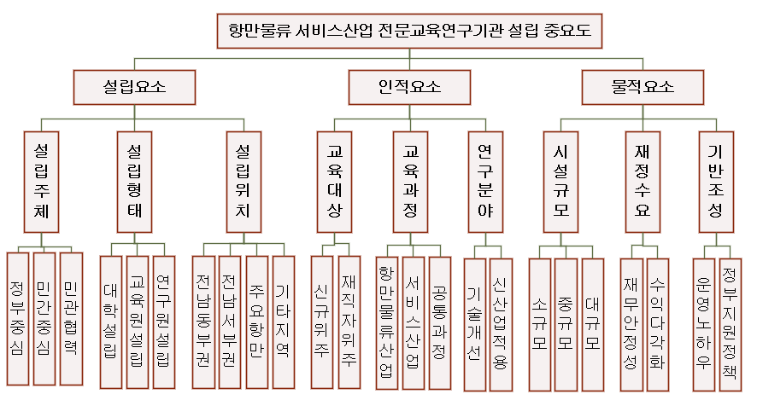
항만물류 서비스산업의 국제경쟁력 강화방안에 관한 연구 -전문교육연구기관 설립을 중심으로
04
전문교육연구기관 설립에 대한 AHP분석
평가항목 도출 및 분류
01
AHP 구성항목 및 체계

Slide 13
항만물류 서비스산업의 국제경쟁력 강화방안에 관한 연구 -전문교육연구기관 설립을 중심으로
04
전문교육연구기관 설립에 대한 AHP분석
평가항목 도출 및 분류
요소 (1차) | 항목 (2차) | 세부내용 (3차)
설립요소 | 설립주체 | 정부 중심, 정부나 지자체에서 주도적으로 설립
 |  | 민간 중심, 관련 기업에서 주관하여 설립
 |  | 민관협력, 산학연 등 민관이 협력하여 설립
 | 설립형태 | 대학 등 설립, 사립학교법에 따른 학교법인으로 설립
 |  | 교육원 설립, 항만운송법상의 교육훈련기관으로 설립
 |  | 연구원 설립, 지방연구원법에 따른 출연으로 설립
 | 설립위치 | 전남동부권(광양/여수), 광양만권에 설립
 |  | 전남서부권(목포), 목포항 인근에 설립
 |  | 주요항만(인천/부산), 인천/부산항 인근에 설립
 |  | 기타 지역, 기타 무역항이 위치한 지역을 검토
인적요소 | 교육대상 | 신규 위주, 취업 희망자를 대상으로 교육
 |  | 기존 위주, 재직자를 대상으로 교육
 | 교육과정 | 항만물류산업 우선 과정, 항만물류 교육과정을 중심
 |  | 서비스산업 우선 과정, 서비스 교육과정을 중심
 |  | 항만물류/서비스 공통 과정, 통합과정으로 교육
 | 연구분야 | 현장기술 개선, 실 운용중인 기술 고도화 위주
 |  | 4차산업 융합, 신 서비스산업 적용 위주
물적요소 | 시설규모 | 교육생 50명 / 연구원 5명 이내, 소규모 단일과정
 |  | 교육생 100명 / 연구원 10명 이내, 중규모 통합과정
 |  | 교육생 100명 / 연구원 10명 이상, 대규모 복합과정
 | 재정수요 | 재무구조안정성, 재무구조의 안정성을 우선으로 검토
 |  | 수익구조다각화, 수익기반 창출을 우선으로 검토
 | 기반조성 | 운영노하우 축적, 장기적인 운영방안 기반조성
 |  | 정부지원정책 수립, 정부지원을 통한 운영방안 기반조성

Slide 14
항만물류 서비스산업의 국제경쟁력 강화방안에 관한 연구 -전문교육연구기관 설립을 중심으로
04
전문교육연구기관 설립에 대한 AHP분석
설문조사 결과
1차 요소 |  |  |  | 2차 항목 |  |  |  | 3차 세부내용 |  |  |  | 전체순위
기준 | 중요도 | 순위 | CR | 항목 | 중요도 | 순위 | CR | 세부내용 | 중요도 | 순위 | CR
설립요소 | 0.38 | 1 | 0.24 | 설립주체 | 0.28 | 2 | 0.29 | 정부 중심 | 0.30 | 2 | 0.23 | 16
 |  |  |  |  |  |  |  | 민간 중심 | 0.25 | 3 |  | 19
 |  |  |  |  |  |  |  | 민관협력 | 0.45 | 1 |  | 8
 |  |  |  | 설립형태 | 0.17 | 3 |  | 대학 등 설립 | 0.26 | 3 | 0.22 | 18
 |  |  |  |  |  |  |  | 교육원 설립 | 0.27 | 2 |  | 17
 |  |  |  |  |  |  |  | 연구원 설립 | 0.47 | 1 |  | 5
 |  |  |  | 설립위치 | 0.55 | 1 |  | 전남동부권 | 0.41 | 1 | 0.09 | 10
 |  |  |  |  |  |  |  | 전남서부권 | 0.12 | 4 |  | 24
 |  |  |  |  |  |  |  | 주요항만 | 0.23 | 3 |  | 21
 |  |  |  |  |  |  |  | 기타 지역 | 0.24 | 2 |  | 20
인적요소 | 0.24 | 2 |  | 교육대상 | 0.47 | 1 | 0.16 | 구직자 위주 | 0.38 | 2 | 0.00 | 12
 |  |  |  |  |  |  |  | 재직자 위주 | 0.62 | 1 |  | 2
 |  |  |  | 교육과정 | 0.22 | 3 |  | 항만물류산업 | 0.46 | 1 | 0.15 | 6
 |  |  |  |  |  |  |  | 서비스산업 | 0.19 | 2 |  | 23
 |  |  |  |  |  |  |  | 공통 과정 | 0.36 | 3 |  | 13
 |  |  |  | 연구분야 | 0.31 | 2 |  | 현장기술 개선 | 0.55 | 1 | 0.00 | 4
 |  |  |  |  |  |  |  | 신 서비스산업 | 0.45 | 2 |  | 9
물적요소 | 0.38 | 1 |  | 시설규모 | 0.43 | 1 | 0.24 | 소규모 단일과정 | 0.45 | 1 | 0.27 | 7
 |  |  |  |  |  |  |  | 중규모 통합과정 | 0.33 | 2 |  | 14
 |  |  |  |  |  |  |  | 대규모 복합과정 | 0.21 | 3 |  | 22
 |  |  |  | 재정수요 | 0.30 | 2 |  | 재무구조안정성 | 0.32 | 2 | 0.00 | 15
 |  |  |  |  |  |  |  | 수익구조다각화 | 0.68 | 1 |  | 1
 |  |  |  | 기반조성 | 0.27 | 3 |  | 운영노하우 축적 | 0.39 | 2 | 0.00 | 11
 |  |  |  |  |  |  |  | 정부지원정책 | 0.61 | 1 |  | 3

Slide 15
항만물류 서비스산업의 국제경쟁력 강화방안에 관한 연구 -전문교육연구기관 설립을 중심으로
04
전문교육연구기관 설립에 대한 AHP분석
설문조사 결과 - 1차 항목
1차 요소
기준 | 중요도 | 순위 | CR
설립요소 | 0.38 | 1 | 0.24
인적요소 | 0.24 | 2
물적요소 | 0.38 | 1
분석 그래프
AHP의 1차 요소에서는 설립요소가 0.38, 인적요소가 0.24, 물적요소가 0.38로 분석되었다. 이러한 분석결과는 항만물류서비스산업 전문교육연구기관을 설립함에 있어 가장 우선적으로 고래해야 할 요소는 설립/물적 요소이며, 그 다음으로 인적 요소 순으로 나타났다.

Slide 16
항만물류 서비스산업의 국제경쟁력 강화방안에 관한 연구 -전문교육연구기관 설립을 중심으로
04
전문교육연구기관 설립에 대한 AHP분석
설문조사 결과 - 2차 항목
2차 항목
항목 | 중요도 | 순위 | CR
설립주체 | 0.28 | 2 | 0.29
설립형태 | 0.17 | 3
설립위치 | 0.55 | 1
교육대상 | 0.47 | 1 | 0.16
교육과정 | 0.22 | 3
연구분야 | 0.31 | 2
시설규모 | 0.43 | 1 | 0.24
재정수요 | 0.30 | 2
기반조성 | 0.27 | 3
분석 그래프
2차 항목에 따른 중요도 및 우선순위를 분석한 결과, 설립요소 중 설립위치 0.55, 인적요소 중 교육대상 0.47, 물적요소 중 시설규모 0.43의 중요도를 보였으며 이 중 설립위치가 교육대상과 시설규모보다 상대적으로 우선시 고려되어야 할 사항으로 나타났다.

Slide 17
항만물류 서비스산업의 국제경쟁력 강화방안에 관한 연구 -전문교육연구기관 설립을 중심으로
04
전문교육연구기관 설립에 대한 AHP분석
설문조사 결과 - 3차 항목
분석 그래프
3차 세부내용 |  |  |  | 전체순위
세부내용 | 중요도 | 순위 | CR
정부 중심 | 0.30 | 2 | 0.23 | 16
민간 중심 | 0.25 | 3 |  | 19
민관협력 | 0.45 | 1 |  | 8
대학 등 설립 | 0.26 | 3 | 0.22 | 18
교육원 설립 | 0.27 | 2 |  | 17
연구원 설립 | 0.47 | 1 |  | 5
전남동부권 | 0.41 | 1 | 0.09 | 10
전남서부권 | 0.12 | 4 |  | 24
주요항만 | 0.23 | 3 |  | 21
기타 지역 | 0.24 | 2 |  | 20
구직자 위주 | 0.38 | 2 | 0.00 | 12
재직자 위주 | 0.62 | 1 |  | 2
항만물류산업 | 0.46 | 1 | 0.15 | 6
서비스산업 | 0.19 | 2 |  | 23
공통 과정 | 0.36 | 3 |  | 13
현장기술 개선 | 0.55 | 1 | 0.00 | 4
신 서비스산업 | 0.45 | 2 |  | 9
소규모 단일과정 | 0.45 | 1 | 0.27 | 7
중규모 통합과정 | 0.33 | 2 |  | 14
대규모 복합과정 | 0.21 | 3 |  | 22
재무구조안정성 | 0.32 | 2 | 0.00 | 15
수익구조다각화 | 0.68 | 1 |  | 1
운영노하우 축적 | 0.39 | 2 | 0.00 | 11
정부지원정책 | 0.61 | 1 |  | 3
3차 세부내용의 항목별 중요도는 설립주체 항목에서 민관협력 0.45, 설립형태 항목에서 연구원설립 0.47, 설립위치 항목에서 전남동부권 0.41, 교육대상 항목에서 재직자 위주 0.62, 교육과정 항목에서 항만물류산업 0.46, 연구분야 항목에서 현장기술 개선 0.55, 시설규모 항목에서 소규모 단일과정 0.45, 재정수요 항목에서 수익구조다각화 0.68, 기반조성 항목에서 정부지원정책 0.61 중요도 순으로 나타났다.

Slide 18
항만물류 서비스산업의 국제경쟁력 강화방안에 관한 연구 -전문교육연구기관 설립을 중심으로
05
결 론
연구결과 요약 및 시사점
AHP의 1차 요인에서는 설립요소(0.38)와 물적요소(0.38)가 항만물류 서비스산업 전문교육연구기관을 설립함에 있어 가장 우선적으로 고려해야 할 요소로 나타났으며, 2차 항목의 중요도 및 우선순위에서는 설립위치(0.55), 교육대상(0.47), 시설규모(0.43)가 가장 우선적으로 고려 해야 할 요소로 나타났다.
특히, 전남동부권(0.41)에 민관협력(0.45)을 통한 연구원(0.47) 설립과 항만물류산업(0.46)의 현장기술 개선(0.55)에 대한 재직자 위주(0.62) 교육이 필요한 것으로 나타났다. 그리고 정부지원정책(0.61)을 통해 소규모 단일과정(0.45)으로 수익구조를 다각화(0.68)하는 것이 가장 중요한 요소로 분석되었다.
따라서 향후 항만물류 서비스산업 전문교육연구기관기관 설립 시 정부지원을 통한 항만물류 서비스 기술 개선 연구를 수행하며 현장 재직자 위주의 특화된 교육을 수행하는 전문교육연구기관이 필요하며, 효율적인 운영을 통한 수익다각화 방안과 설립 위치가 가장 중요한 판단기준이 될 것으로 예상된다.

Slide 19
항만물류 서비스산업의 국제경쟁력 강화방안에 관한 연구 -전문교육연구기관 설립을 중심으로
05
결 론
연구의 한계와 향후 연구 방향
본 연구는 AHP 분석의 핵심이 되는 분석의 항목 및 계층설정을 일부 주관적 판단에 의하여 도출함으로써, 연구결과를 일반화 하는데 한계가 있었다.
그리고 AHP 분석을 위한 표본선정에 있어서도 광양만권 거주자들을 대상으로 설문조사를 실시하다 보니 전국 항만에서 종사하는 전문가들의 설문조사가 배제되어 설립 위치가 특정 지역에 편중하는 오류가 발생하였다. 더불어 실질적으로 항만물류 서비스산업의 정책을 결정하고 이론적 연구를 뒷받침하고 있는 정부 부처와 학계 관계자 등의 설문조사가 부족하였으며, 연령별, 근무연수별 응답자의 분포도 균일하지 못함으로써, 표본 선정기준에 대한 대표성을 갖추기에는 다소 부족하였다.
따라서 향후 연구에서는 항만물류 및 서비스산업 실무자와 교육훈련기관 전문가를 선정하여 인터뷰 및 델파이 분석(Delphi Analysis)을 실시하여 분석항목 및 계층설정의 객관성을 부여해야 할 것이며, AHP 분석 이외에 IPA 모델 그리고 KANO 모델 등 다양한 방법의 모델을 이용한 연구를 진행하여 다각적인 비교 분석 결과를 제시할 필요가 있다.
많은 한계점에도 불구하고 본 연구에서 제안한 항만물류 서비스산업 전문교육연구기관의 설립이 국제경쟁력 강화를 통한 글로벌 항만대국으로 발전에 많은 도움이 될 수 있기를 바라며, 다양하고 폭넓은 표본 집단에 대한 연구와 추가적인 분석을 할 수 있는 후속 연구가 조속히 이루어지기를 기대한다.

Slide 20
항만물류 서비스산업의 국제경쟁력 강화방안에 관한 연구 -전문교육연구기관 설립을 중심으로
06
참고문헌
벌크항만 미래 기술개발 전략수립 연구, KMI (2015)
해양수산 분야 일자리 동향 파악 및 고용 활성화방안 연구, 해양수산부 (2016)
해운항만물류인력 양성 구조 분석에 관한 연구, 안영모 (2011)
수요지향적 항만물류전문인력 공급체계 구축을 위한 지역대학의 역할, 손애휘, (2005)
항만물류관련 성인학습자의 평생교육 참여의도와 학습성과에 관한연구, 최성희, (2020)
2012 여수세계박람회 성공적 개최방안 연구-국제 해양교육훈련기관 설립 및 운영 방안, KMI (2010)
지역서비스산업 육성방안에 관한 연구-부산지역 서비스산업 실증분석을 중심으로, 정옥균 (2020)
울산항 산적액체위험물 전문 교육기관 설립에 관한 연구, 김희경 (2019)
AHP를 이용한 정기선사의 항만선택요인 분석, 윤승재 (2017)
AHP기법에 의한 국가공간정보산업 진흥지원기관 설립기준의 중요도 및 우선순위 결정연구, 이성화 (2011)
스마트 광양항 개발 및 운영 방안 연구, 박귀분 (2019)
부산시 해운항만산업 우수기업 인증제도 수립에 관한 연구, 송호영 (2019)
한국형 글로벌 컨테이너터미널 운영사 설립방안에 관한 연구, 김욱철 (2018)
계층분석기법(AHP)을 이용한 문화예술 협동조합 설립과 운영 요인의 중요도 분석, 권혁인 (2014)
2020년 부산항 해운항만산업 실태조사-결과보고서, 부산항만공사 (2021)
부산지역 항만서비스산업의 활성화 방안에 관한 연구-선용품산업을 중심으로, 강태수 (2005)
우리나라 해운항만산업 활성화를 위한 인프라 확충 방안, 이석호 (2008)
해운항만물류산업 분야 공급사슬 참여 기업의 사회적자본, 공급사슬통합, 지속가능성과 간 관계에 관한 연구, 최성광 (2021)

Slide 21
항만물류 서비스산업의 국제경쟁력 강화방안에 관한 연구 -전문교육연구기관 설립을 중심으로
연구조사방법론 연구과제발표
들어주셔서 감사합니다

